Slide 1
Коммуникации между людьми и системами в линейке 1С:Управление холдингом: процессы согласования, напоминания и оповещения

Slide 2
Универсальные процессы
Согласование документов
Произвольные процессы
Подготовка отчетности

Slide 3
Основные компоненты системы согласования
Настраиваемые статусы объектов
Шаблоны процессов согласования
Центр управления оповещениями пользователей
Инструменты адресации согласования
Инструменты контроля за ходом процесса согласования.

Slide 4
Основные задачи системы согласования
Простое согласование
Матрица полномочий
Управление статусами
Согласование по маршруту
Последовательное и параллельное согласование
Переход по условию, работа в контексте объекта
Переход по выбору
Управление доступностью реквизитов
Дополнительные согласующие
Когда согласующий отсутствует
Заместители
Согласование по таймауту
Настройка оповещений и напоминаний
Отправка оповещений и напоминаний на e-mail

Slide 5
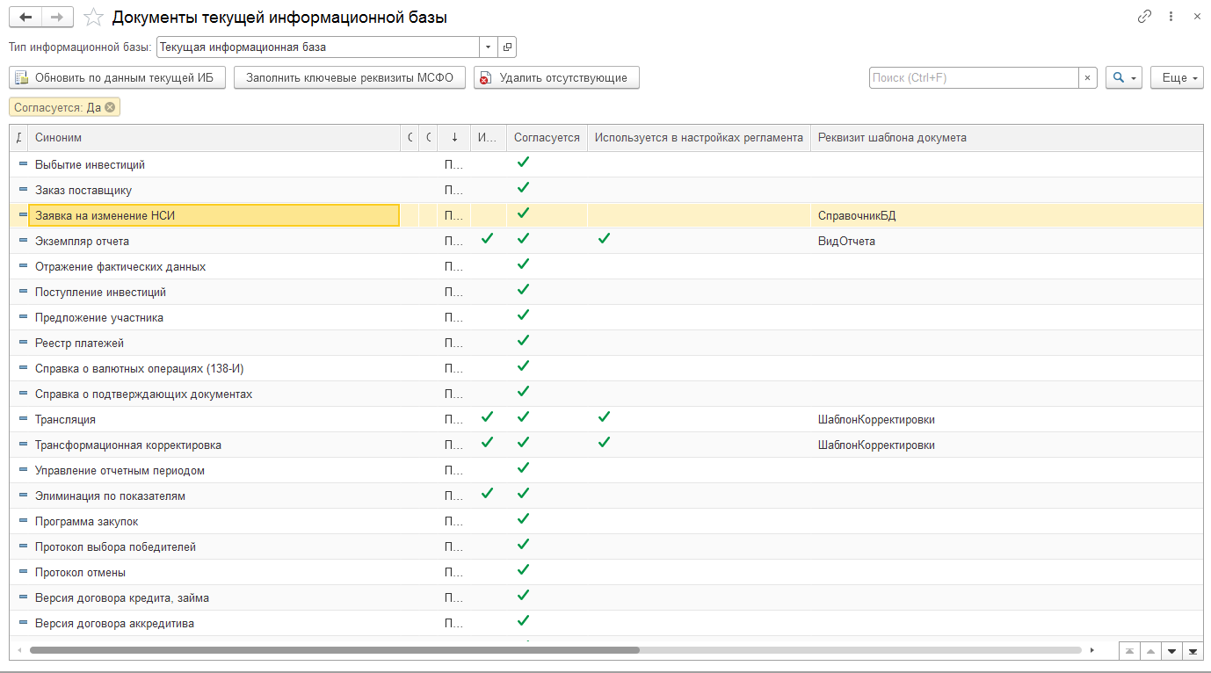
Основные компоненты системы согласования
В типовую поставку входит более 60 объектов (справочников и документов), подключенных к подсистеме согласования.

Slide 6
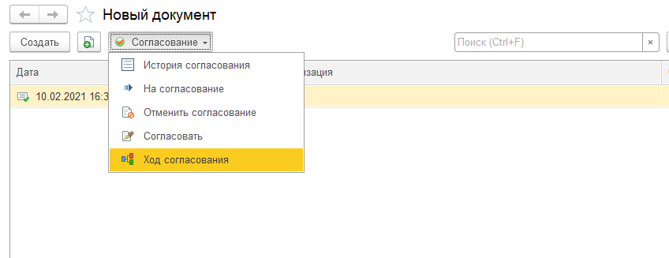
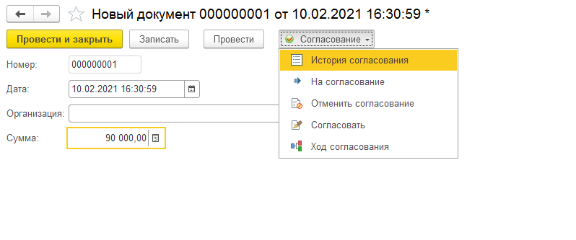
Основные компоненты системы согласования
Для остальных объектов предусмотрен интерфейс подключения к согласованию

Slide 7
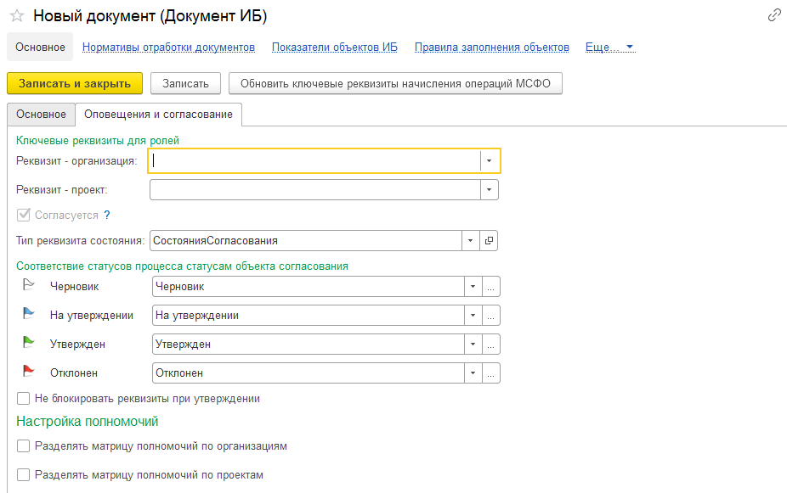
Основные компоненты системы согласования
Статусы объектов: можно воспользоваться универсальными, можно добавить свои
Заполняем, если у объекта есть реквизиты с типами организации и проекты
Заполняем перечисление, которое содержит статусы нашего объекта
Заполняем соответствие элементов перечисления системным состояниям
Задаем разделители для матрицы полномочий, если применимо.

Slide 8
Основные компоненты системы согласования
Статусы объектов: можно воспользоваться универсальными, можно добавить свои
Заполняем, если у объекта есть реквизиты с типами организации и проекты
Заполняем перечисление, которое содержит статусы нашего объекта
Заполняем соответствие элементов перечисления системным состояниям
Задаем разделители для матрицы полномочий, если применимо.

Slide 9
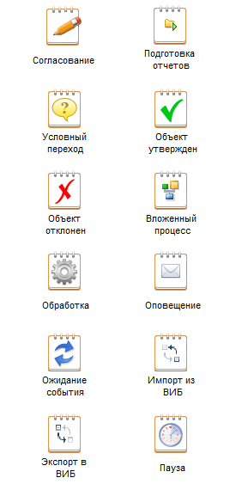
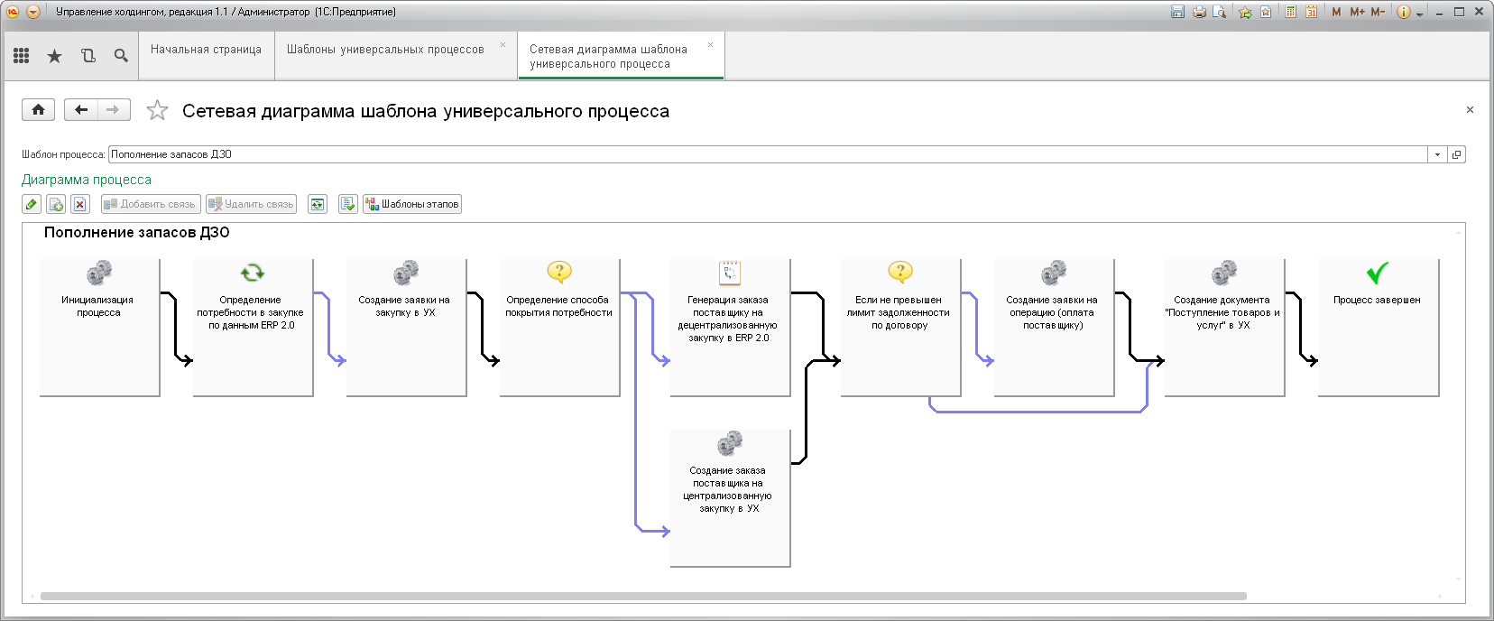
Основные компоненты системы согласования
Шаблоны процесса согласования
Notes:
В основе подсистемы «Универсальные процессы» лежит механизм исполнения процесса по шаблону. Шаблон процесса описывается в графическом виде, в конструкторе, в котором необходимые блоки перетаскиваются мышкой на диаграмму процесса.
(1) Этапы процесса связываются между собой произвольным образом с помощью кнопок «Добавить связь» или «Удалить связь».
(2) Всего имеется 12 блоков, с помощью которых можно построить процесс произвольной сложности. Среди них:
- (3) Согласование. Используется для получения согласования от определенного пользователя.
- (4) Подготовка отчетов. Определяет список отчетов и список ответственных лиц, которые будут получать задачи по их подготовке.
- (5) Условный переход. Направляет выполнение процесса по одному из нескольких вариантов, согласно заданному условию.
- (6) Объект утвержден, Объект отклонен. Последний этап процесса согласования с положительным результатом и отказом соответственно.
- (7) Вложенный процесс. Выполняет вложенный процесс по шаблону, указанному в настройках этапа. Переход к следующему этапу происходит после завершения вложенного процесса.
- (8) Обработка. Позволяет выполнить произвольный программный код на языке 1С, после чего выполнить согласование, как на этапе Согласование.
- (9) Оповещение. Отправляет сообщение пользователям внутри программы или по e-mail.
- (10) Ожидание события. Ожидает момента, когда перестанет соблюдаться заданное условие, после чего переходит к следующему этапу.
- (11) Импорт из ВИБ, Экспорт во ВИБ – на этих этапах выполняется обмен данными с внешними источниками.
- (12) Пауза. Процесс приостанавливается на указанное количество часов, после чего переходит к следующему этапу.

Slide 10
Расширенная адресация
Роль по реквизиту объекта согласования.
Пользователь по реквизиту объекта согласования (с поддержкой адресации руководителям)
Роль по фиксированному объекту
Текущий инициатор (с поддержкой адресации руководителям)
Произвольный запрос для определения согласующего

Slide 11
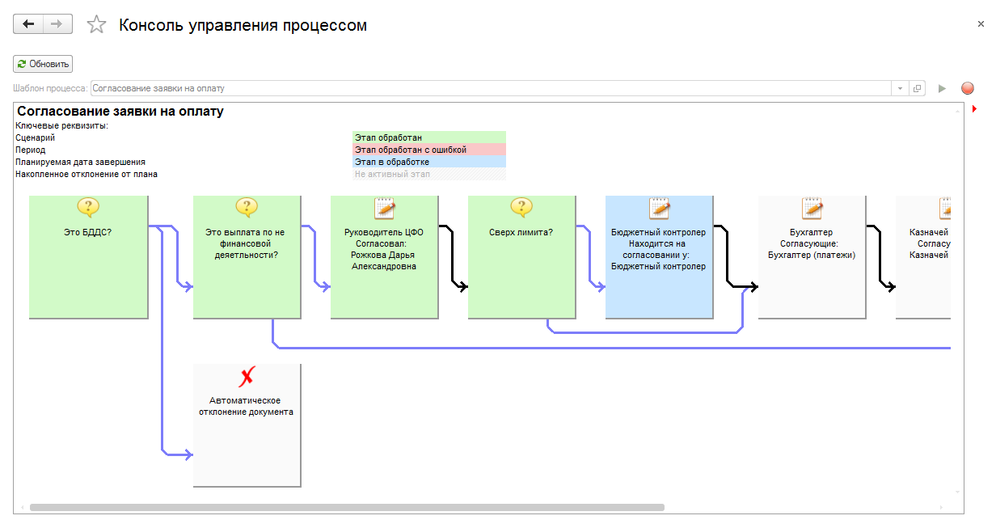
Основные компоненты системы согласования
Контроль процесса согласования
Notes:
Через подменю кнопки «Состояние согласования» можно открыть «Консоль управления процессом».
(2) В ней наглядно представлен ход выполнения, можно остановить и повторно запустить процесс.

Slide 12
Управление оповещениями
В системе есть возможность настраивать оповещения и напоминания по более чем 100 видам событий в системе
События согласования
События выполнения процесса
События по договорам
События по заявкам на оплату
Текст оповещения задается в шаблонах
Возможно отправлять оповещения по электронной почте

Slide 13
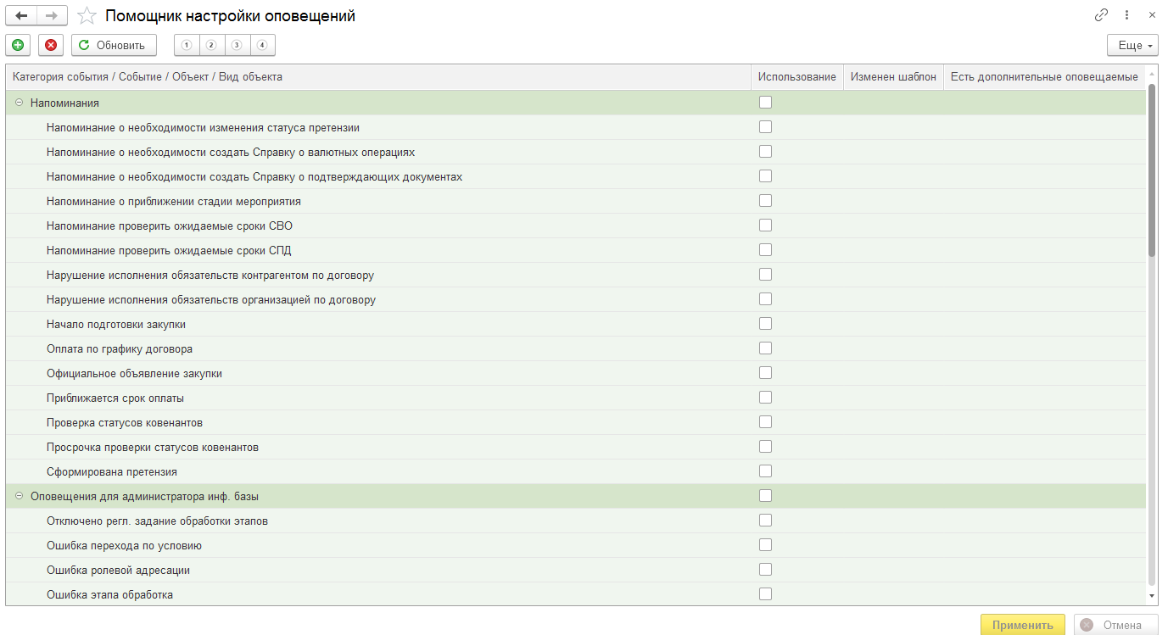
Управление оповещениями

Slide 14
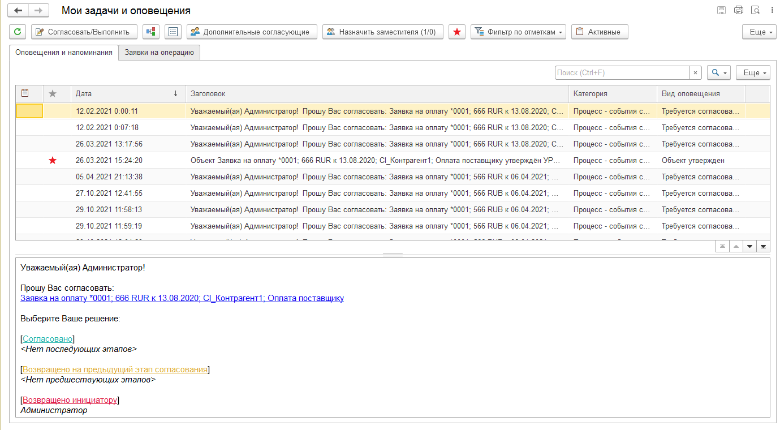
Управление оповещениями

Slide 15
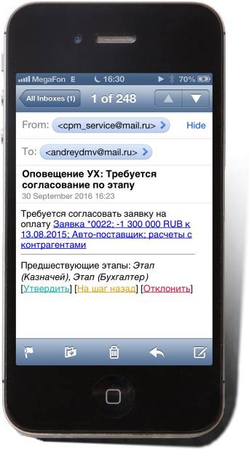
Управление оповещениями
Оповещения могут отправляться на электронную почту
В ответном письмо можно оставить комментарий (визу)
Гиперссылки для ответа

Slide 16
Управление оповещениями в версии 3.2
Добавим интеграцию оповещений в систему взаимодействия
Добавим согласование через систему взаимодействия
Добавим поддержку оповещений и согласований через телеграмм

Slide 17
Спасибо за внимание
Дополнительная информация
Сайт 1С:ERP.Управление холдингом: https://v8.1c.ru/cpm-erp/
Презентации https://v8.1c.ru/cpm-erp/poleznye-materialy/presentations/
Видео: https://v8.1c.ru/cpm-erp/poleznye-materialy/video/
Сайт 1С:Управление холдингом: https://v8.1c.ru/cpm/
Презентации https://v8.1c.ru/cpm/poleznye-materialy/presentations/
Видео: https://v8.1c.ru/cpm/poleznye-materialy/video/
Наиболее интересные внедрения: https://v8.1c.ru/cpm/istorii-uspekha/
Канал линейки продуктов «1С:Управление холдингом» на YouTube

